Slide 1

basis data struktur sql
Pertemuan - 3

Slide 2
Capaian Pembelajaran - 3
Struktur SQL
1. Fitur Fundamental SQL;
2. Tipe command SQL;
Mahasiswa dapat:
1. mendefinisikan skema basis data;
2. mendefinisikan domain basis data;
3. mendefinisikan constraint basis data;
4. mendefinisikan tipe command SQL;

Slide 3
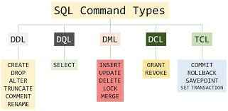
Fitur Fundamental SQL (Lihat file Latihan 1 Pertemuan 3)

Slide 4
Tipe Command SQL (Perintah Standar)
Lihatlah diagram mind map berikut
https://mm.tt/app/map/3174267671?t=Q7r2aAWhUj
Pelajari dan pahami setiap perintah yang ada
Berlatih menggunakan perintah tersebut untuk meningkatkan pemahaman terhadap perintah-perintah standar SQL
Kembangkan clausa, keyword pada perintah DML - SQL berikutnya yaitu Update dan Delete

Slide 5
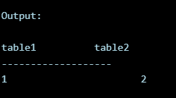
RELASI ANTAR TABEL
JOIN
SELECT * FROM
(SELECT 1 AS table1) AS table1
JOIN
(SELECT 2 AS table2) AS table2
ON (1=1);

Slide 6
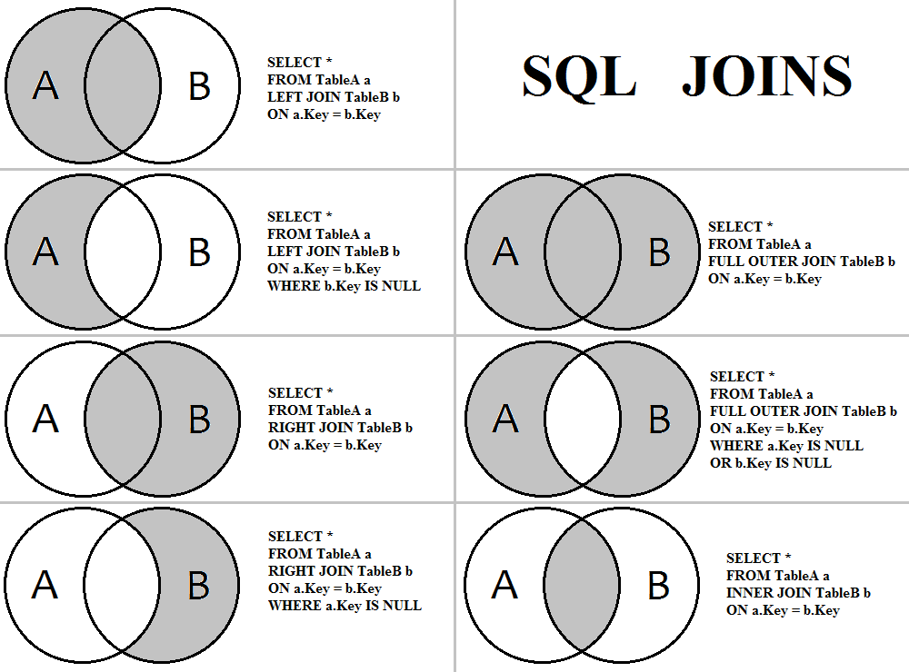

Slide 7
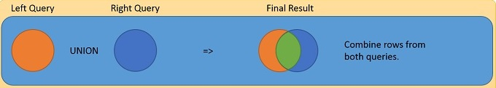
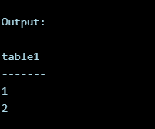
UNION
UNION
SELECT 1 AS table1
UNION
SELECT 2 AS table1;

Slide 8
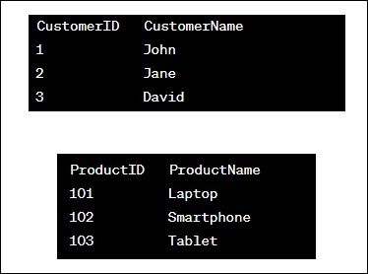
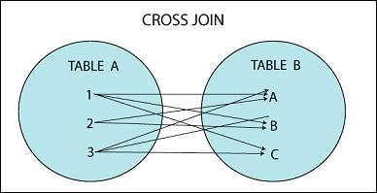

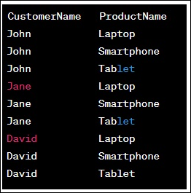
CROSS JOIN
Hasil query akan menghasilkan gabungan
lengkap dari semua baris dari kedua tabel:

Slide 9


